Slide 1
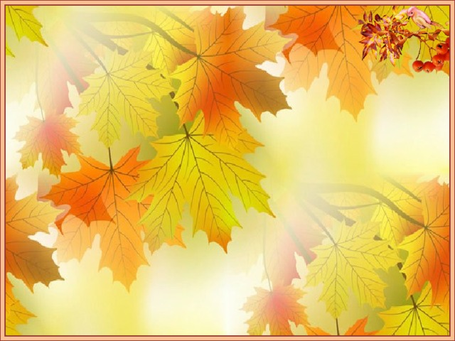
МАДОУ детский сад №62, корпус 2
«СНОВА ОСЕНЬ К НАМ ПРИШЛА»
Воспитатель старшей группы №6 «Знайки» Курпалова Г.Г.
20.09.2021г.

Slide 2
Каждый день в детском саду – это впечатления, игры, общение, занятия интересными делами, творчество. Будни в детском саду проходят весело, и занимательно. Ребята все время заняты и у них совсем нет времени скучать.
Осень - у нас насыщенное время года, где дети опять вливаются в учебный процесс, начиняя с праздника -
Днем знаний!

Slide 3
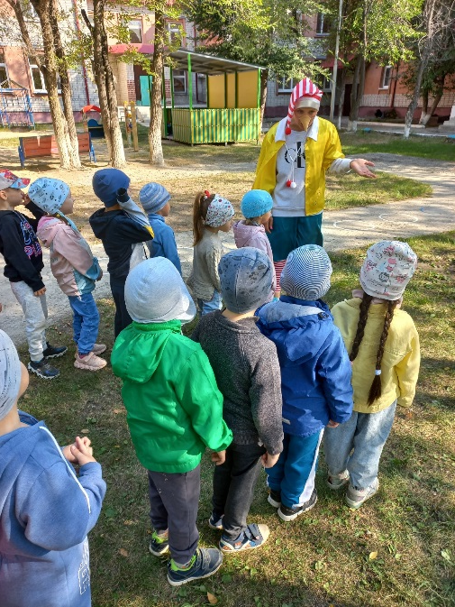
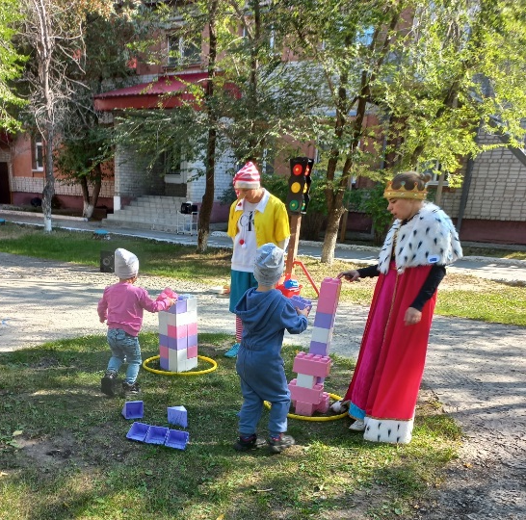
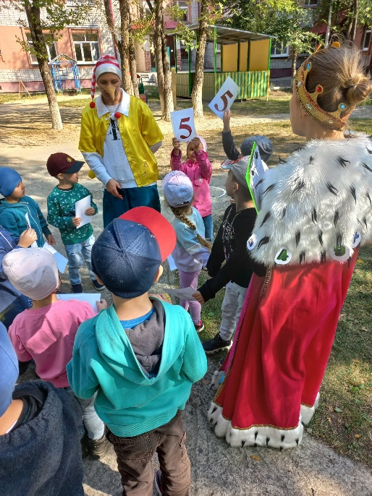
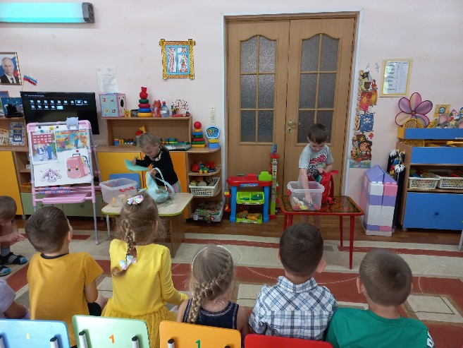
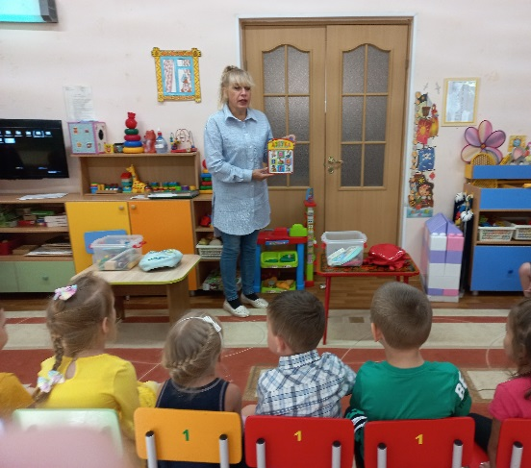
День знаний

Slide 4
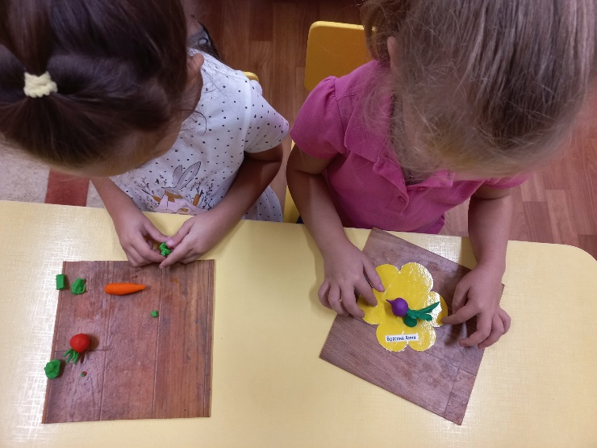
В сентябре мы работаем по теме «Осень».
В эту тему мы объединяем такие
темы, как: «Деревья», «Грибы»,
«Фрукты и овощи».

Slide 5
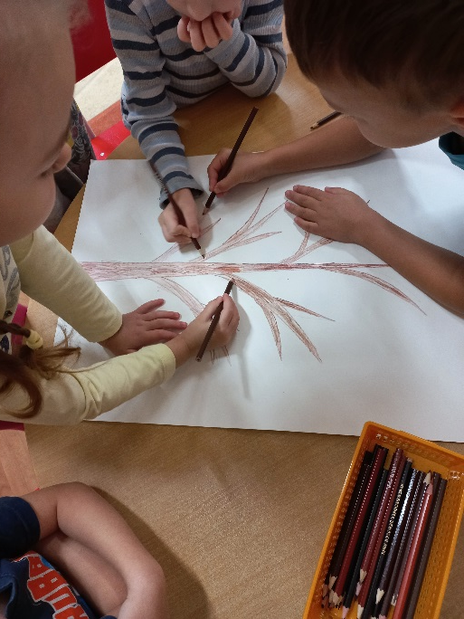
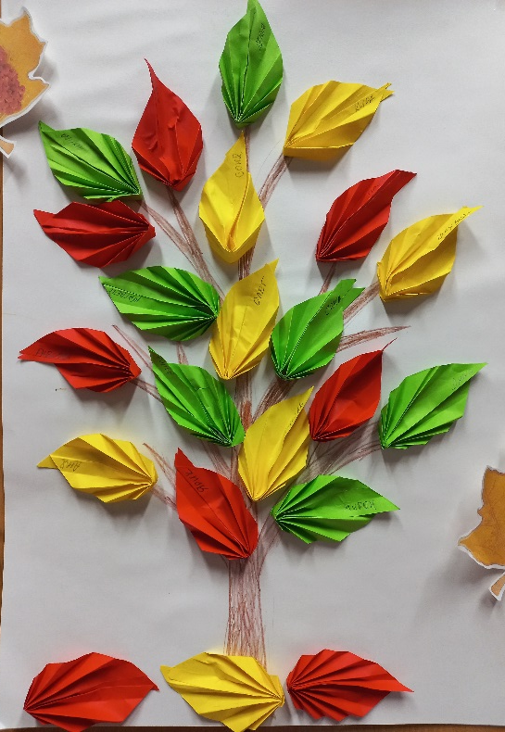
Изготовление коллективной аппликации
«Осеннее дерево»
Задачи: 1. учить создавать образ осеннего дерева, делать листья, из цветной бумаги, сложенной гармошкой, использовать также технику рисования карандашами. 2. развивать мелкую моторику рук, чувство цвета и формы, 3. закреплять навыки и умения работы с ножницами, 4. воспитывать умение видеть красоту природы, 5. воспитывать усидчивость и аккуратность в работе.

Slide 6
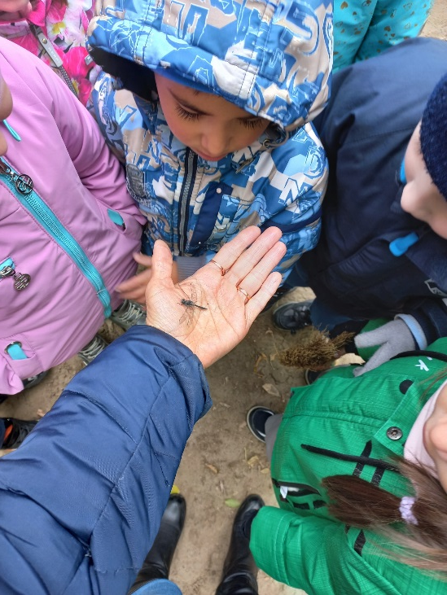
Работая по этой теме, мы рассматриваем иллюстрации «Золотая осень», проводим беседы, разучиваем песни, стихи об осени, играем в игры на осеннюю тему, описываем приметы осени, проводим экспериментальную деятельность, наблюдаем за насекомыми, растениями, изменениями в природе на прогулке.
Почемy деpевья осенью
сбpасывают листья?
- Почемy к зиме деpевья Раздеваются кpyгом?
А деpевьям тоже нyжно Раздеваться пеpед сном!
(В. Орлов)

Slide 7
«...Люблю я пышное природы увяданье, В багрец и в золото одетые леса...»
СПАСИБО ЗА ВНИМАНИЕ!

